Slide 1
Project Governance
De omgeving bepaalt de besturing
Rinske Jansen, Dick van Vlooten

Slide 2
“It must be remembered that there is nothing more difficult to plan, more doubtful of success, more dangerous to manage, than the creation of a new system. For the initiator has the enmity of all who would profit by the preservation of the old institutions and merely lukewarm defenders in those who would gain by the new ones.
— Niccolo Machiavelli
Wisdom of the Ages

Slide 3

Vragen
Hoeveel van uw projecten zijn op tijd?
Binnen budget?
Hoeveel zepers (>100% overschrijding)?
Is de rest van de organisatie overspannen door de projecten?
Slaapt u goed?

Slide 4

Uitdagingen
De controle op voortgang
De correctheid van de projectportfolio
De optimalisatie van bedrijfsmiddelen
De aansluiting van projecten op business strategie
De sturing op ontstaan + beëindigen van projecten

Slide 5

Project Governance
Evolutionair ontwikkelingsmodel
Logistieke blik op projecten
Verschillende organisatiekenmerken
Identificatie stadium huidige organisatie
Interventies voor ontwikkeling

Slide 6
Stadia
Organisatie
Ambachtelijk
  losse projecten
Lopende band
  projecten in samenhang
Fabriek
  projecten als proces
Procesmatig
  projecten als integraal onderdeel
Project

Slide 7
Hoe herken je stadia?
De wijze van Control
  Standaardisatiegraad, beheersingsconcept
De Organisatievorm
  Welke plaats hebben projecten in het organigram
De Cultuur
  Reactief, Proactief?

Slide 8
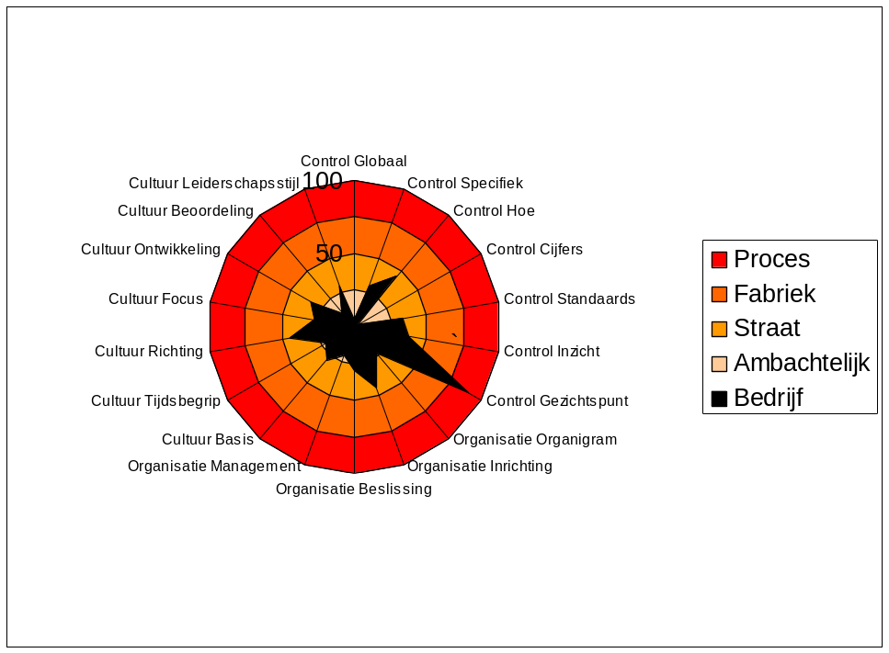
Wat kun je er mee?
Gedetailleerd meten
Gericht verbeteren
Bewust besturing aanpassen

Slide 9
Ambachtelijk
Organisatie
Project

Slide 10
Stadium Ambachtelijk werken:
Individuele uitvoering
Heldencultuur
Brandjes, branden
Focus: eigenbelang
Afdeling
A
PMBOK
Prince2
Afdeling
C
JBF
PMW
Afdeling
B

Slide 11

Control Ambachtelijk
Per project
Geen standaard afrekenmethode
Cijfers per project
Geen trend-informatie
Stuurgroepen bemensing ad hoc

Slide 12
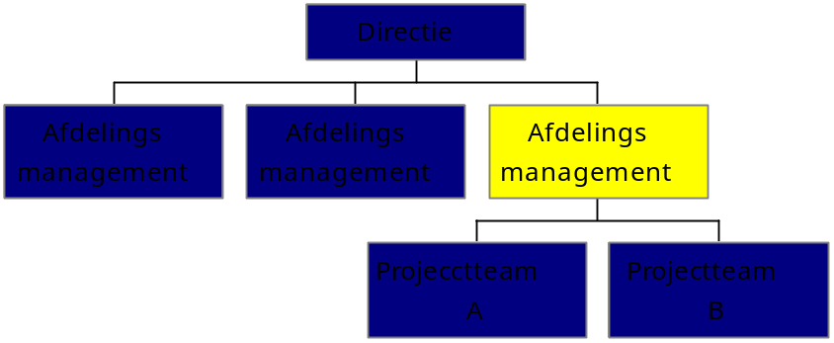
Organisatie Ambachtelijk
Varieert per project
Elementen wisselend
    stuurgroep
    projectleiders
    projectmanagers
    gebruikersgroepen
Ontbrekende standaards en richtlijnen

Slide 13

Cultuur Ambachtelijk
Basis: Ieder voor zich
Persoonsgericht
Afrekening op incidenten
Individuele prestaties

Slide 14
Verbetering Ambachtelijk
Invoeren Earned Value Management
Standaardisatie van projectmanagement methode

Slide 15
Projecten-’lopende band’
Organisatie
Project

Slide 16
Herkenning ‘Lopende band’
Standaardisatie van projecten
Functionele indeling
Vakbaas-werkbaas structuur
Focus: accepteren

Slide 17
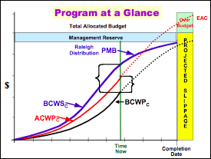
Earned Value management
Meten van de inhoudelijke voortgang
  verdienregels
Vergelijking van tijd, budget, kosten en % gereed
Uitsekende voorspelling van projectuitkomst

Slide 18
Control ‘lopende band’
Coördineer
Eensluidende projectadministraties
Capaciteitsplanning
bezettingsgraad
Aggregatie van projectdata
€
Time
Bull’s eye chart

Slide 19
Bull’s eye
Behind Schedule and Underspent
Ahead of Schedule and Underspent
Cost
Target Area
Behind Schedule and Overspent
Ahead of Schedule and Overspent
Scheduled

Slide 20
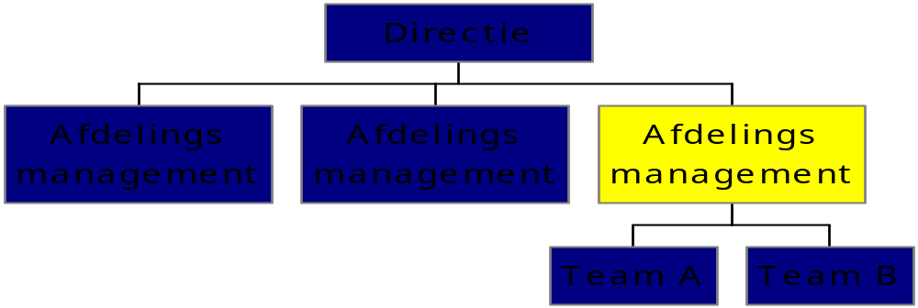
Organisatie ‘Lopende band’
PM

Slide 21

Cultuur ‘Lopende band’
Basis: accepteren
Output
Teams
Coaching
Eilandvorming !

Slide 22
De volgende stap
Extern: Optimalisatie flow
Intern: Kwaliteit geformaliseerd

Slide 23
Projectenfabriek
Organisatie
Project

Slide 24
Herkenning projectfabriek
Focus: Samenwerken
Optimalisatie FLOW
Projectkwaliteit
Project indeling
Projectfasering

Slide 25
Control projectfabriek
Doelstellend
Bottlenecks
Pijplijn
Totalisatie toegevoegde waarde
Normen

Slide 26
Added value: project EVA
Sales
Volume
Increase
Revenue
Sales
Price
Increase
Cash
Flow
COGS
Reduce
Cost
Selling
expense
Increase
Economic
Value
Minimize
Cash
Taxes
Other/Admin
Costs
Reduce
Capital
Used
Working
Capital
Reduce
Capital
Charge
Fixed
Assets
Reduce
Cost of
Capital
Capital
Structure

Slide 27
FLOW
Bottleneck bepaalt throughput

Slide 28
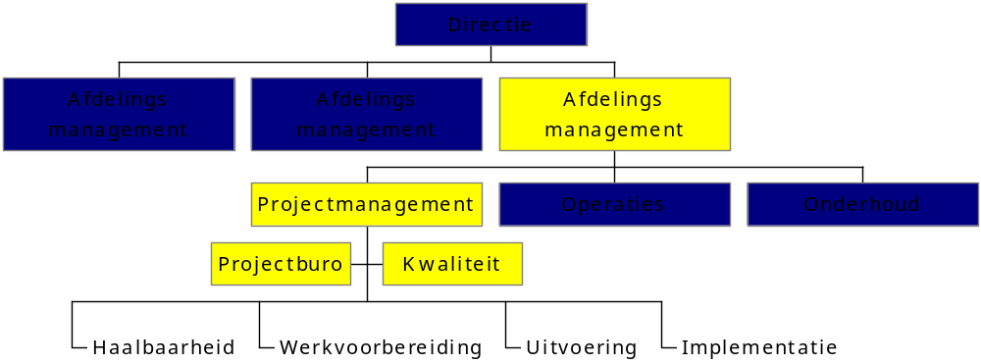
Organisatie projectfabriek

Slide 29
3D organisatie
Projectkwaliteit
Project indeling
Projectfasering

Slide 30

Cultuur projectfabriek
Samenwerken
Toekomst
Competences
Groepsvorming- en stimulatie naar kennisgebied

Slide 31
De volgende stap
Portfolio management

Slide 32
Procesmatig
Organisatie
Project

Slide 33
Herkenning
Procesmatige projectvoering
klantenwensen
klantorganisatie
Business case
Aanpak
Realisatie
Implementatie
Business case
Aanpak
Realisatie
Implementatie
output
input
Business case
Aanpak
Realisatie
Implementatie
Business case
Aanpak
Realisatie
Implementatie
Bus. Intel
team
Standaard
P.v.A.
Best practices,
stand. Q&A
Planbureau,
resource planning

Slide 34

Herkenning 2
Focus: Optimasliseren
Optimalisatie bedrijfsresultaat
Opbrengstenpost

Slide 35
CONTROL procesmatig
Strategisch projectportfolio
Procesvoeringbesturing
    Staf
    Geïntegreerd leren
    KPI’s
    Doelstellingen op normen

Slide 36
Inputbesturing
Buckets Portfolio
  bv. nieuwheid van proces vs nieuwheid van product

Slide 37
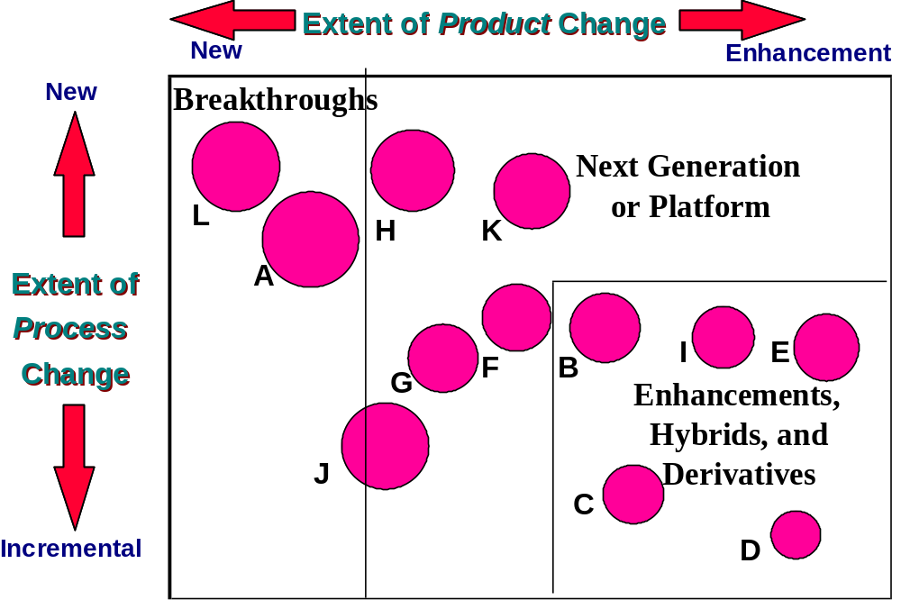
HP voorbeeld

Slide 38
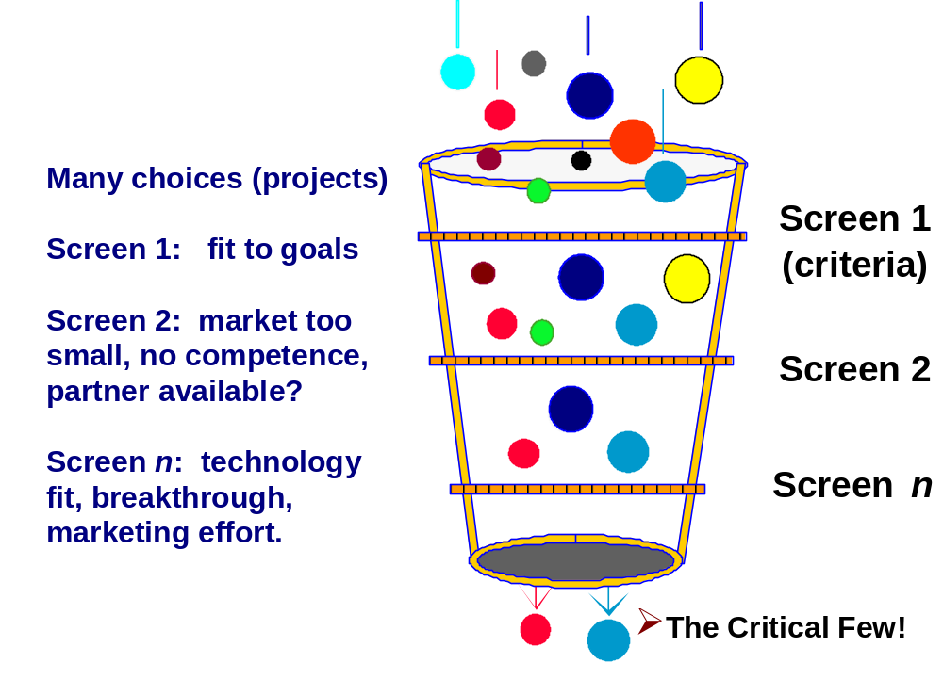
Projectportfolio bepaling

Slide 39
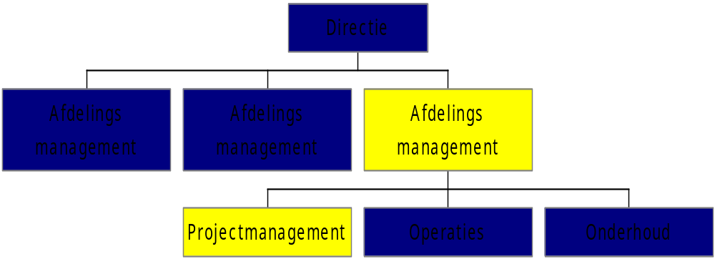
Organisatie procesbesturing

Slide 40

Cultuur procesbesturing
Flow
Excellence
Cultuurbeleid

Slide 41
Conclusie: aanpassen of verbeteren
4 stadia
  Ambachtelijk
  Lopende band
  Fabriek
  Procesmatig
Per stadium
  Cultuur
  Control
  Organisatie

